Slide 1

조각조각
팀 내부 보고 · 2026.07.22 개정판
행동활성화(BA) 기반
챌린지 사이클 개선 보고
정민 · 예슬 · 지혜
조각조각 — 은둔·고립 청년을 위한 마음 챌린지

Slide 2
도입
조각조각
목차
1
새 사이클 목업 소개 (5~12장)
온보딩, 챌린지 생성 규칙 (15~18장)
2
3
이론 정합성 확인 (13 · 22장)
4
최종 논의 필요 사항 (20~23장)
범위 챌린지 사이클 설계 중심 (온보딩 UX 세부는 별도 담당)
관통 원칙
실패라는 말 없이 · 기분 아닌 계획대로 · 아주 작게 시작
BA 챌린지 사이클 개선 보고
02 / 23

Slide 3
배경
조각조각
왜 바꾸나 — 현재 사이클의 BA 공백
BA 항목
현재
개선안
활동–기분 모델 교육
없음
→
온보딩 스토리텔링
즐거움(P)·숙달감(M) 평정
→
유사 문항 대체
표준 P/M 슬라이더
즐거운 활동 스케줄링
랜덤 2개 (역할 못함)
→
즐거움 슬롯 신설
회피 활동 스케줄링
없음
→
회피 슬롯 + 수정 프롬프트
강화·피드백
통계 나열
→
기분곡선 × 완료조각 그래프
근거
BA 8대 핵심 성분 (Huguet et al., 2016) 기준 자가진단
BA 챌린지 사이클 개선 보고
03 / 23

Slide 4
① 새 사이클
조각조각
새 사이클 한눈에 보기
온보딩에서 시작해 매일 하나의 순환을 돈다
1
2
3
4
5
온보딩
→
데일리 설문
→
미션 제안
→
수행 · 인증
→
마이페이지
가치 선택 · 1주
기분 + 활동 (2문항)
타깃2 + 즐거움1
P/M 또는 건너뜀
기분×활동 그래프로
시작 데이터
+ 회피1
(회피 프롬프트)
강화
↺다음 날로 순환
BA 챌린지 사이클 개선 보고
04 / 23

Slide 5
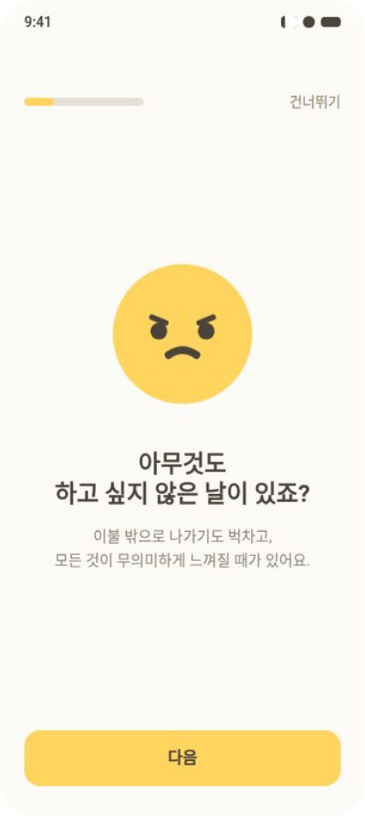
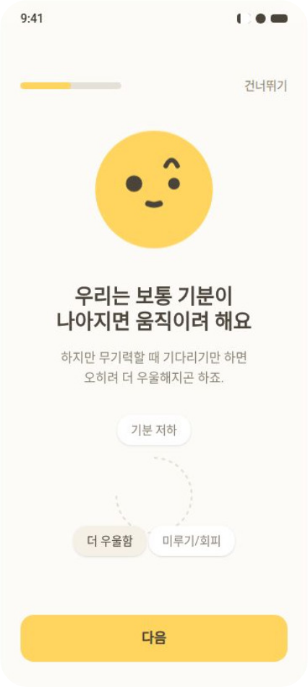
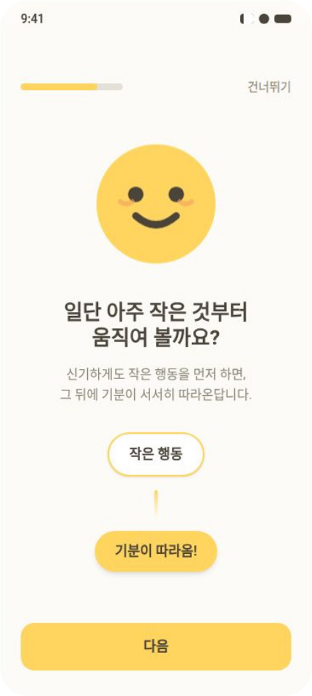
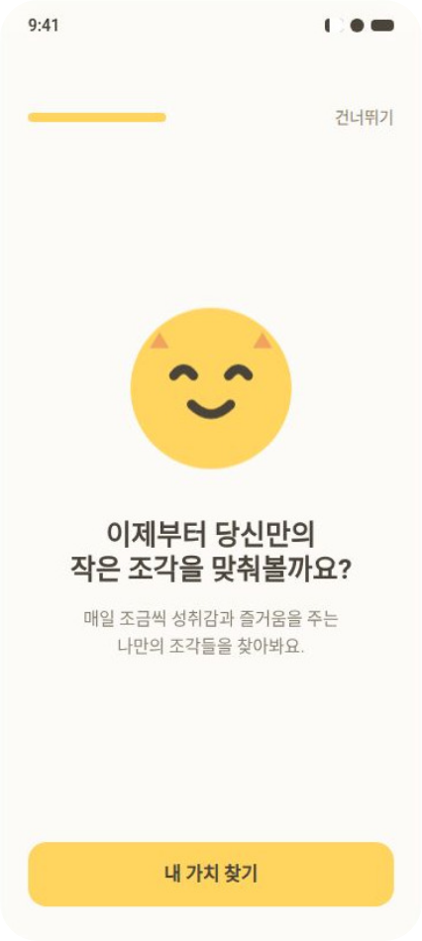
① 새 사이클
조각조각
온보딩 ① 스토리 — 4장 모두
'움직이면 기분이 따라온다'를 훈계 없이 이야기로 전달
1 공감
2 악순환
3 뒤집기
4 가치
아무것도 하기 싫은
날들, 조각이도
그랬다
안 움직이면 좋은
일도 차단돼 더 가라앉는
원리
기분을 기다리지
않고, 아주 작은 행동이
먼저
'나에게 중요한 것'을
골라 이후 조각과
연결
설계 포인트
건너뛰기는 항상 가능(강요 없음) · 진단·치료 같은 말은 쓰지 않음 · 여기서 고른 가치가 이후 모든 조각 추천의 뿌리가
됨
BA 챌린지 사이클 개선 보고
05 / 23

Slide 6
① 새 사이클
조각조각
온보딩 ② 시작 체크리스트 — 15문항
은둔·고립 신호를 심각도 총점으로 — 최종 15문항
이 15개의 답이 정해주는 세 가지
어떻게 묻나 — 카페에서 말 걸듯
1
심각도 총점 (0~45점) — 15문항을 다 더한 값으로 첫 난이도를
정함 (규정 1 · 15장)
"요즘 밤낮이 바뀌었어?"
"샤워나 목욕이 힘들어?"
2
4영역 시드 — 문항마다 주영역 1.0 + 보조영역 0.3~0.5 가중치로
점수가 쌓여 시작 트랙 후보가 됨
"방에서 잘 안 나오거나, 아무도 못 들어오게
해?"
3
은둔신호 — 5·6·14번 세 문항만 모은 태그. 높으면 관계·사회진입
게이트를 잠글지 판단하는 데만 사용
응답
전혀 아니야 0 · 가끔 그래 1 · 자주 그래 2
4단계
· 완전 그래 3
진단 아님 — 공식 컷오프 없이 참고용으로만 쓰고, 결과
점수는 화면에 보여주지 않는다
주의
심각도 총점(15문항 합)과 은둔신호(3문항 태그)는 서로 다른 값
— 용도를 섞지 않는다
BA 챌린지 사이클 개선 보고
06 / 23

Slide 7
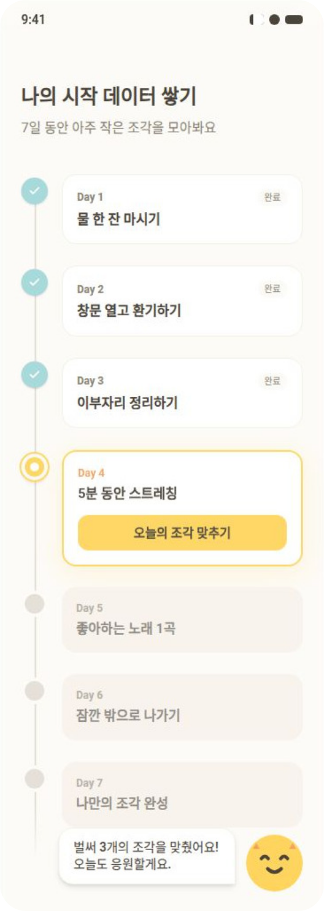
① 새 사이클
조각조각
온보딩 ③ 첫 주
아주 작은 고정 조각으로, 일주일의 시작 데이터
물 한 잔, 창문 열기처럼 실패하기가 더 어려운 조각만 7개 — 첫 만남에서 성공
경험부터
오늘 것만 누를 수 있음 — 지난 날은 체크 표시로, 다가올 날은 흐리게
이 일주일의 기분·완료 기록이 마이페이지 그래프의 비교 기준선이 됨
같은 기간, '나 알아가기' 카드가 매일 한 장씩 나옴 → 다음 장
BA 챌린지 사이클 개선 보고
07 / 23

Slide 8
① 새 사이클
조각조각
'나 알아가기' 카드 — 설문을 조각처럼
고립 척도 25문항을 하루 한 장으로 쪼갬
구성
검증된 고립 척도 25문항(조미형 외, 2022)을 5개 챕터로 — 탭하면 그
챕터만 진행
응답
보통 문항은 5단계(전혀 아니야 0 ~ 완전 그래 4), '몇 명·몇 번' 문항은
구간으로 · 긍정 문항은 점수를 뒤집어 계산(역채점, 4−응답)
나 알아가기
챕터 1 · 요즘의 나
부담
건너뛰어도, 내일 이어서 해도 됨 — 설문을 한 번에 다 시키지 않는 게
원칙
"먼저 요즘 지내는 얘기부터."
5개 챕터 중 1번째
완성되면
5챕터를 마치면 검증된 기준점 44점 / 60점으로 회복단계를 확정 →
트랙·게이트가 이 단계를 따라감 (규정 2 · 16장)
홈의 오늘의 챌린지 카드와 똑같은 생김새로,
매일 딱 한 장
그 전까지는 시작 체크리스트로 잡은 잠정 단계를 사용 — 확정되는 순간 조용히 갱신되고,
사용자에게 등급표를 보여주지 않는다
BA 챌린지 사이클 개선 보고
08 / 23

Slide 9
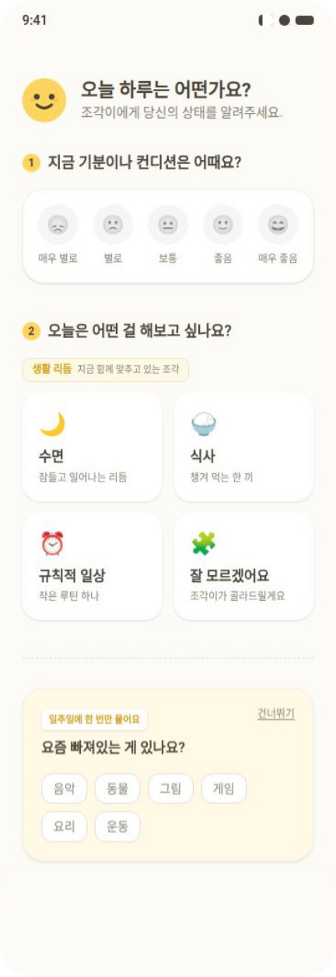
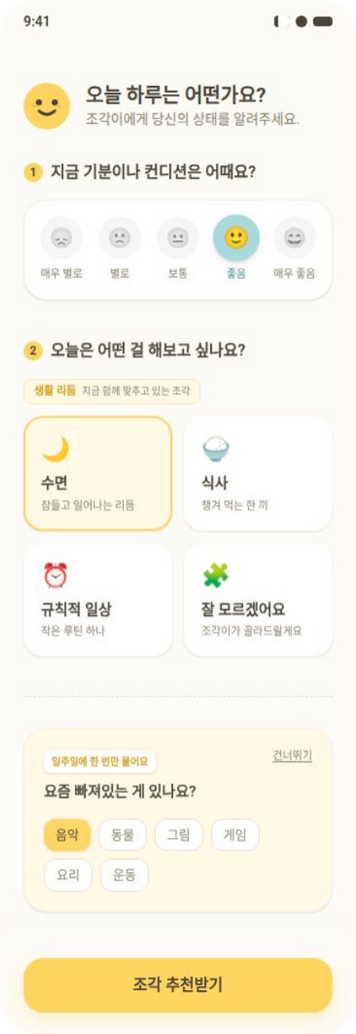
① 새 사이클
조각조각
매일 아침 STEP ②
데일리 설문 — 탭 두 번이면 끝
Q1 기분
5단계에서 하나 — 기록용일 뿐, 미션을 할지 말지는
정하지 않음(계획대로 원칙)
Q2 영역
오늘 마음 가는 영역 하나 — '잘 모르겠어요'도 정식
답, 그러면 조각이가 대신 고름
두 개를 다 골라야 추천 버튼이 열림 — 입력 없는 추천은
없다
선택 전 — 추천 버튼이 아직 없다
둘 다 고르면 — '조각 추천받기' 등장
관심사(음악·동물 …)는 매일 묻지 않고 주 1회 카드로
갱신
BA 챌린지 사이클 개선 보고
09 / 23

Slide 10
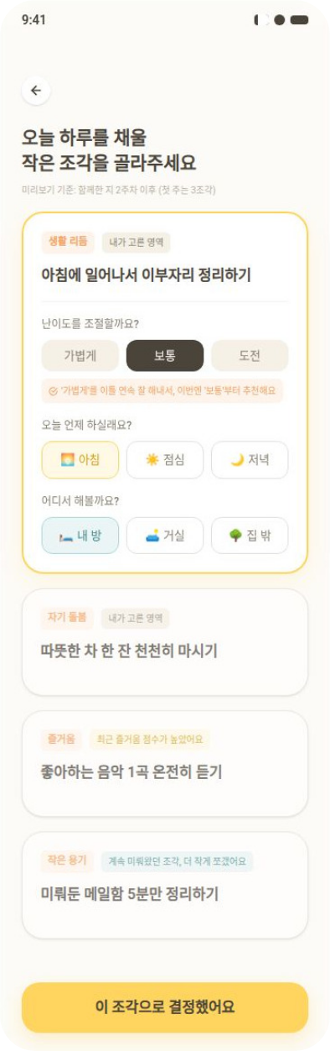
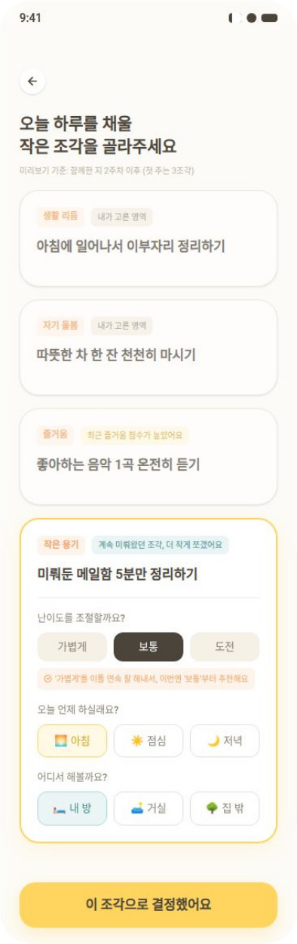
① 새 사이클
조각조각
STEP ③ 조각 제안
후보는 네 장, 조절은 사용자 손에
생활 리듬 · 자기 돌봄 · 즐거움 · 작은 용기 — 게이트를 통과한 항목만
후보에 오름 (규정 2 · 16장)
카드를 열면 난이도·시간대·장소를 바로 조절 — 시스템 제안은 출발점일
뿐
난이도가 오를 땐 이유를 함께 — "'가볍게'를 이틀 연속 잘 해내서, 이번엔
'보통'부터 추천해요"
계속 미뤄진 조각은 더 작게 쪼개서 다시 — 배지: "계속 미뤄왔던 조각,
더 작게 쪼갰어요"
난이도 숫자(L1~L4)는 어디에도 안 보임 — 항상 말로 표현 (규정 3 ·
17장)
오늘의 후보 네 장
펼치면 — 난이도·시간·장소 조절
BA 챌린지 사이클 개선 보고
10 / 23

Slide 11
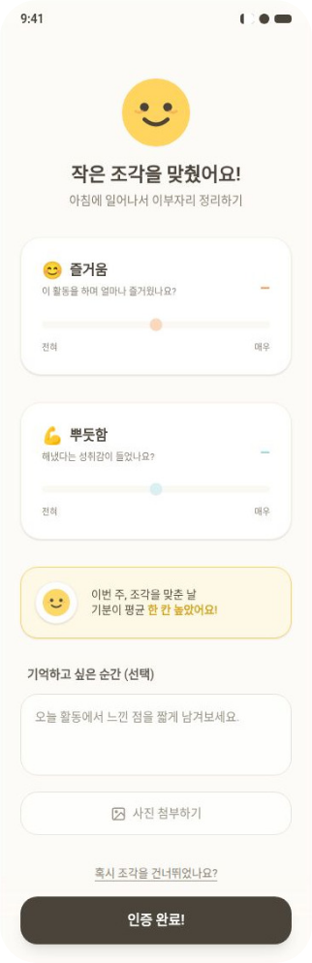
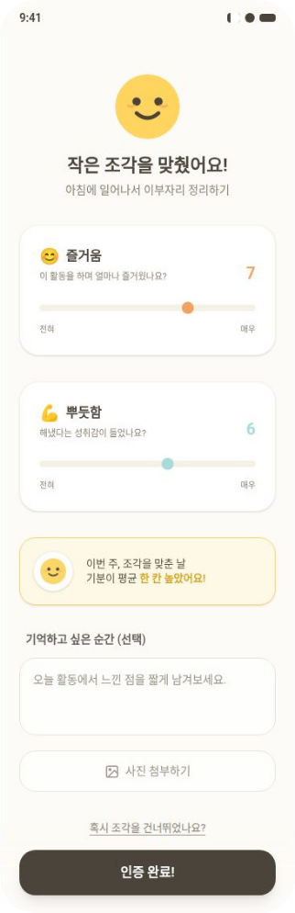
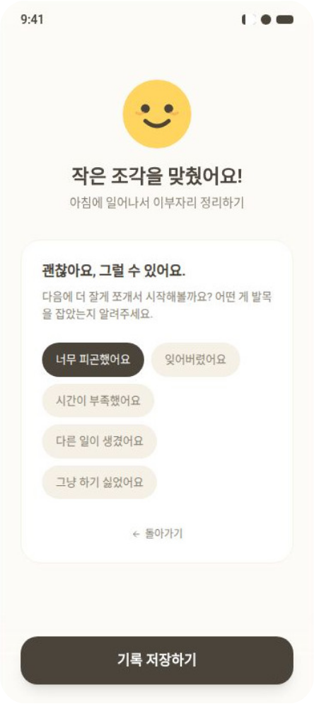
① 새 사이클
조각조각
완료 인증 — 남길 때도, 건너뛸 때도
세 가지 상태 전부
완료 직후
입력 후
건너뜀
즐거움·뿌듯함 슬라이더 —
손대기 전엔 숫자가 없다
"조각을 맞춘 날 기분이 한
칸 높았어요" — 따뜻한 한
줄 요약
첫 문장은 "괜찮아요, 그럴
수 있어요" — 사유는 비난
없는 칩으로
규칙
P/M은 0~10, 초기값 없음(대충 응답 방지) · 점수는 내부 5밴드로만 쓰고 화면 비노출 · 건너뜀 사유는 다음 제안 조정에만
사용 — 어디에도 '실패'라는 말은 없다
BA 챌린지 사이클 개선 보고
11 / 23

Slide 12
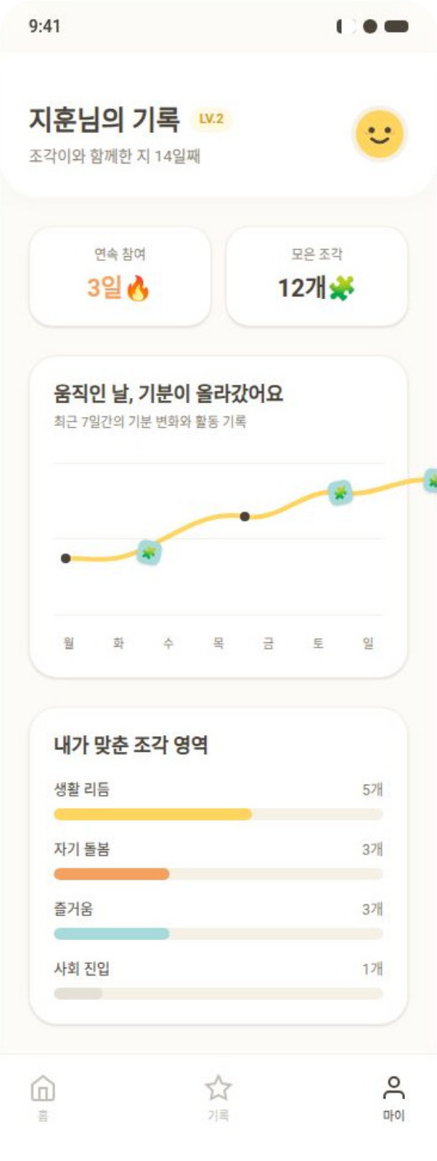
① 새 사이클
조각조각
STEP ⑤ 마이페이지
"움직이면 정말 나아져?"를 내 데이터로
핵심 그래프: 기분 곡선 위에 완료한 조각을 겹쳐 그림 — "움직인 날, 기분이
올라갔어요"가 눈에 보임
비교 기준선은 온보딩 첫 주 — 남과 비교하지 않고 과거의 나와만 비교
영역별 완료 수와 즐거움·뿌듯함 평균 → "나는 어떤 조각에서 즐거움이 큰가"
자기발견
연속 참여·모은 조각은 기록일 뿐 — 끊겨도 경고·차감·잔소리 없음
BA 챌린지 사이클 개선 보고
12 / 23

Slide 13
② 이론 정합성
조각조각
새 사이클 ↔ BA 사이클 — 흐름 순서 그대로 1:1 매핑
1
온보딩
2
데일리 설문
3
조각 제안
스토리 4장 · 가치 선택 · 시작 체크리스트
기분 + 활동, 딱 2문항
타깃 2 + 즐거움 1 + 회피 1 · '가볍게' 기본
BA
심리교육 · 가치 명료화
BA
활동 계획 — graded task
활동–기분 모델, 성분 1·2 (Huguet
2016)
BA
기분·활동 모니터링
즐거움·회피 스케줄링, 성분 7·8 (Beck
1979)
성분 3·4 (Martell)
4
수행 · 인증
5
회고 · 마이페이지
↺다음날 조정
P/M 슬라이더 · 명시적 건너뜀
사후 회고 · 기분×활동 그래프
회고 기반 밴드 ±1 · 컨디션 바닥 −1
BA
계획대로 실행 + M&P 평정
BA
검토 · 강화
BA
위계 진행 — 숙달 시 상향
'plan, not mood' (Martell) · 성분 5·6
활동↔기분 연결 확인, 성분 3·4 리뷰
BATD 활동위계 논리 (Lejuez 2001)
↺ 조정 결과는 다음 날 ③의 제안으로 되돌아간다 — BA의 '모니터링 → 계획 → 실행 → 검토' 순환과 같은 구조
BA 챌린지 사이클 개선 보고
13 / 23

Slide 14
③ 알고리즘
조각조각
'알고리즘'이란 무엇을 말하나
알고리즘 = 사이클을 자동으로 움직이는 '결정 규칙' 묶음
미션 선택 · 난이도 · 밴드 · 진급 …
기획 문서 (개선안)
↔
구현 명세 (알고리즘 v2)
왜 / 무엇을
항상 동기화
어떻게
근거와 방향
v1 → v2
정확한 수식 · 임계값 · 표
문제의식
지금은 규칙을 '부분부분' 봄 → 전체 연결이 안 보임 → 다음 장, 데이터 흐름 지도
BA 챌린지 사이클 개선 보고
14 / 23

Slide 15
③ 알고리즘
조각조각
규정 1 · 첫 난이도 — 온보딩에서
넘겨받는 값
산출은 온보딩 분류기(별도 담당) — 사이클은 결과만 받는다 · 전부 내부
값, 화면 비노출
심각도 총점 = 15문항 합 (문항당 0~3점, 총 0~45점)
최우선 규칙
총점 구간
심각도
시작 밴드
뜻
체크리스트에서 '은둔'으로 판정되면 총점과 무관하게
0 ~ 10
낮음
L3~L4
비교적 활동적 — 조금
L1로 고정
도전적인 미션부터
관계·사회진입 영역은 잠금 — 가족 트랙만 L1까지 허용
11 ~ 25
중간
L2
중간 난이도로 시작
잠정 회복단계도 여기서 — 은둔 판정이면 '은둔', 아니면
총점 높음 → 고도고립 · 중간 → 고립위험군 · 낮음 →
비위험군. '나 알아가기' 완성 시 44/60 기준으로 확정 갱신
26 ~ 45
높음
L1
가장 작고 쉬운 미션부터
영역 시드 — 문항 점수를 주영역 1.0 · 보조영역 0.3~0.5로 나눠
누적. 예: "가족 없을 때만 움직여" 3점 → 은둔신호 +3.0 · 관계 +1.5 ·
생활리듬 +0.9 → 합계가 높은 영역에서, 쉬운 난이도로 시작
※
구간값(0·10·25·45)은 검증된 컷오프가 아니라 임시 설계값
— 파일럿 데이터로 보정 예정. 근거 상태를 숨기지
않는다 (22장)
BA 챌린지 사이클 개선 보고
15 / 23

Slide 16
③ 알고리즘
조각조각
규정 2 · 회복단계별 트랙과 게이트
후보에 오르기 전, 항목마다 게이트와 대조
단계별 기본 트랙
접촉·외출 게이트
○ 통과 · △ 저강도/조건부 · × 금지
은둔
① 생활리듬 · ② 자기돌봄(정서)
게이트
은둔
고도고립
고립위험군
비위험군
고도고립
① 생활리듬 · ② 자기돌봄
문자(대인)
×
○
○
○
전화
×
×
△
○
고립위험군
② 자기돌봄 · ③ 관계
대면(저강도)
×
×
○
○
비위험군
③ 관계 · ④ 사회진입
대면
×
×
×
○
관계(가족 외)·사회진입(공동체) 트랙은 은둔
단계에서 원칙적으로 배정하지 않음 — 가족 트랙만
L1까지 허용. 단계가 오르면 다음 영역으로 자연 확장
①→②→③→④ · 단계 판정·허용 영역 규칙은 v1
그대로 (이번 개정 변경 없음)
외출(저강도)
×
△
○
○
외출
×
×
○
○
읽는 법: 미션뱅크의 각 항목에는 게이트 라벨이 붙어 있고, 사용자의 회복단계 열에서
○인 항목만 오늘의 후보로 올라온다
BA 챌린지 사이클 개선 보고
16 / 23

Slide 17
③ 알고리즘
조각조각
규정 3 · 다음날 밴드 조정 — day_result 3분기
신호는 사후 P/M 평정 — 타깃 슬롯 완료만 밴드에 반영
어제 결과
평정 · 토글
다음날 밴드
부가 동작
타깃 완료
M 높음(≥4) · 도전
+1
축하 강화 — 숙달 확인 후에만 상향
타깃 완료
0
M 높음 · 보통/가볍게
기본값 '보통' 넛지 — 연속 2회면 +1
타깃 완료
M 중립(3)
0
유지
타깃 완료
M 낮음(≤2)
0
위로 한 줄 · 연속 2회면 토글 '가볍게' 복귀
즐거움·회피만 완료—
0 (유지)
완료 축하는 동일 · 미완료 카운터 리셋
완전 미완료
—
−1
회피 슬롯에 '더 작은 버전' 예약
미완료 2일 연속
—
L1 리셋
위로 메시지 · 다음 날 생활리듬부터 다시
완료는 어떤 형태든 '하향' 칸이 없다 — 내려가는
난이도 숫자는 절대 화면에 노출하지 않고, 변경은
정합성 체크
길은 완전 미완료뿐 · 연속 카운터는 화면
노출 원칙
성장 프레이밍으로 — 예: "커튼 여는 게
비노출
익숙해진 것 같아요" (예시 문구)
BA 챌린지 사이클 개선 보고
17 / 23

Slide 18
③ 알고리즘
조각조각
오늘의 난이도 합성 — 계획의 정도와 강도
논의 중 — 다음 회의 택1
오늘 난이도 = clamp( 밴드 B + 기분 보정? + 토글 T )공통 전제: 토글 ±1 · 캡 상한 · 클램프 마지막 — 합치는 방식만 빈칸
레퍼런스 조사 — 문헌이 '강도'에 대해 말하는 것
세 가지 안 — 기분을 어디까지 개입시키나
Lejuez 외 2001·2011, BATD 매뉴얼 — 활동 위계: 아래 숙달
확인 후 위로 · 밴드 구조의 원형
A · 합산형 clamp(B + 기분 + T)
단순·예측 가능 — 기분 나쁜 날 '도전'을 골라도 조용히 '보통'이
됨. 선택이 무력화
Martell 외 2001, BA 10대 원칙 — '기분이 아니라 계획대로' ·
기분의 자동 감산은 BA 정신과 긴장
B · 계획 우선형 clamp(B + T), 기분은 기본값 추천에만
Beck 외 1979, graded task — 실패 확률 높은 날 낮추는 게
정당하다는 반대편 근거
기분 바닥이면 토글 기본값만 '가볍게' — 선택은 침해 안 함 · BA
원칙에 가장 충실
JMIR Mental Health 2024, 자동화 BA 앱 RCT — 자동화도
효과 · 단 개인화·점진성이 핵심
C · 안전 우선형 clamp(B + T), 기분 바닥날엔 '도전' 숨김
저단계 보호 최대 — 선택지 제거가 '오늘은 안 된다'는 평가로
읽힐 위험
작성자 소견
B안 지지 — '기분 독립 행동'과 '선택권 존중'에 동시 부합 · 실패 위험은 미완료 −1과 회피 재축소가 이미 흡수 · 다음
회의에서 택1 (23장)
BA 챌린지 사이클 개선 보고
18 / 23

Slide 19
③ 알고리즘
조각조각
데이터 흐름 지도
— 무엇이 무엇을 움직이나
입력
엔진 (결정 규칙)
출력 · 행동유도
시작 체크리스트 15문항
'나 알아가기' 25문항
데일리 2문항
사후 P/M
완료 / 건너뜀
슬롯 생성
오늘 난이도 합성 — 논의 중
다음날 밴드 조정
(주1회) 진급 배치
(4주) 게이트 재평가
강화 피드백
내일의 미션 4조각
난이도 기본값 넛지
단계 제안 탭
마이크로 피드백
기분 × 활동 그래프
→
→
결정 규칙은 15~17장의 규정 1·2·3과 대응 — 남은 하나는 오늘 난이도 합성(18장), 논의 중
BA 챌린지 사이클 개선 보고
19 / 23

Slide 20
③ 알고리즘
조각조각
단계별 상태
— 우리 v2 규칙: 확정 5 · 논의 1
남은 논의는 다음 장
✓
밴드 조정
day_result 3분기 — 상향은 숙달(M 높음 + 도전)뿐, '완료 → 하향' 칸 없음 (17장)
✓
P/M 평정
0–10 슬라이더 · 초기값 없음 · 5구간 매핑 (M→밴드 / P→즐거움)
✓
skip 정의
명시적 skip만 회피 카운트, 무응답 분리
✓
진급
주1회 배치 · 3조건 AND · 동의 탭 · 강등 없음 (신설)
✓
게이트 재평가
4주 주기 독립 1문항
난이도 합성
오늘 난이도 = 밴드 + 기분 + 토글의 합성 방식 — A/B/C 택1 남음 (18장)
BA 챌린지 사이클 개선 보고
20 / 23

Slide 21
④ 결정 지점
조각조각
최종 변경 — 우리가 바꾼 것과 아직 열려 있는 것
이번 개정에서 우리가 최종 바꾼 것 (기존 → 최종)
아직 열려 있음
✓
슬롯 구성 — 타깃 2 + 랜덤 2 → 타깃 2 + 즐거움 1 +
회피 1 · '가볍게' 기본 (10장)
난이도 합성 — 계획의 정도·강도 · 밴드+기분+토글 합치는
방식 A/B/C 택1 (18장)
✓
P/M 평정 — 초기값 7(목업 기본값) → 0–10 슬라이더 ·
초기값 없음 · 내부 5구간 매핑 (11장)
몰아서 인증 — 밤에 일괄 P/M 허용? 리마인더로 유도?
완료율 분모 — 제안 수 기준 → 참여일 기준 전환 검토
✓
밴드 조정 — v1 부담 문항 표 → day_result 3분기 ·
'완료 → 하향' 칸 없음 (17장)
회피 재축소 하한 — 무한 쪼개기 방지선 어디에
위기 신호 UX — 감지 지점·복귀 경로 (임상 자문 필요)
✓
진급 — 기준 없던 빈칸 → 주 1회 배치 · 3조건 AND ·
동의 탭 · 강등 없음 (20장)
기관 대시보드 — 동의·철회·미성년 케이스 흐름
같은 주제를 다룬 다른 정리안과 겹치는 항목은 이 표의 최종안 기준으로
통일
붉은 점 = 논의 중 표시 — 덱 전체에서 같은 의미
BA 챌린지 사이클 개선 보고
21 / 23

Slide 22
근거
조각조각
근거 — 규칙마다 출처를 단다
동료검증 저널·표준 매뉴얼만 인용 (학위논문 제외)
우리 규칙
왜 (기전)
출처
가장 쉬운 것부터 — 기본은 낮은 밴드, 미완료면 더 작게
단계적 과제 위계 · 성공확률 우선
Lejuez 외, BATD (2001)
기분 아닌 계획대로 — 기분의 개입 방식은 합성 논의로 (18장)
기분 의존 행동 차단, 행동 우선
Martell 외 (2001) · Beck
(1979)
다음날 밴드 조정 — 숙달(M)이 쌓일 때만 상향, 하향은 미완료뿐
과부하 방지 · 숙달 축적
Lejuez 외, BATD 위계 논리
회복단계 확정 기준 44점 / 60점
검증된 고립 척도의 공식 기준점
조미형 외 (2022)
실패·스트릭 압박 금지, 응원 메시지로 전환
연속 기록 단절의 역효과 보고
게이미피케이션 연구 (JMIR)
BA를 앱으로 옮겨도 효과가 있는가
BA 단독 앱의 무작위 대조 시험
Moodivate RCT (Dahne
외) · 메타분석
※
아직 근거가 없는 값도 있다 — 심각도 구간(0~45 컷)과 영역 가중치(1.0 / 0.3~0.5)는 라우팅용 임시 설계값. 파일럿 데이터로 보정
하기 전까지 '검증됨'이라 말하지 않는다
BA 챌린지 사이클 개선 보고
22 / 23

Slide 23

마무리
조각조각
다음 회의 안건과 담당
① 난이도 합성 방식 택1 — A 합산 · B 계획 우선 · C 안전 우선
전원
최우선
(18장)
미션뱅크
회피 재축소 하한 시드 · diversity_key 라벨링
임상 자문
위기 신호 분기 UX
사이클
리마인더 ↔ 시간대 연동 · 완료율 분모 기준
온보딩
인터페이스 5필드 스텁 합의 · 심각도 구간 보정 계획
조각 하나씩,
함께 맞춰가요
기관 연계
대시보드 동의 흐름 (동의 · 철회 · 미성년)
BA 챌린지 사이클 개선 보고
23 / 23

